Slide 1
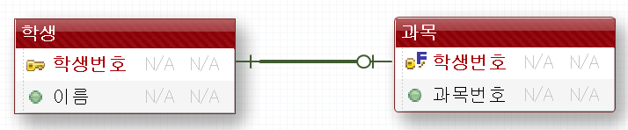
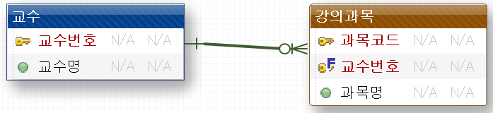
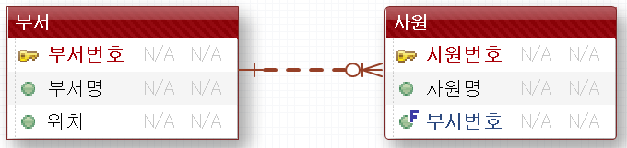
*식별관계
-부모테이블의 PK 컬럼을 자식 테이블의 PK 컬럼에서 FK로 참조하는 경우
-식별의 1 대 1관계, 식별 1대 n 관계
*비식별
- 점선으로 관계가 표현.
예) 학생은 과목을 반드시 하나만 수강 할 수 있다.
1
1
예) 교수는 여러 개의 과목을 강의할 수 있으나, 동일과목을 한번만 강의 할 수 있다.
1
n
예) 부서는 0~여러명의 사원을 가질 수 있다.
1
n

Slide 2
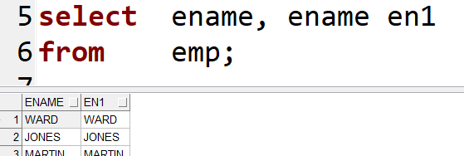
*select
- 테이블에서 모든 레코드의 특정 컬럼을 검색하는 쿼리.
기본 구문)
select 컬럼명, 함수명( 컬럼명 ), 컬럼명 연산자 , 컬럼명 alias
from 테이블명 , , ,, ,
where
group by
having
order by
*alias
-컬럼명 또는 테이블명 뒤에 정의할 수 있다.
-컬럼명의 별명, 테이블명에 별명을 부여할 때 사용.
-가독성을 향상시킬 때 사용
-alias 사용하면 조회결과에 나오는 컬럼명이 alias로 변경된다.
-select에 직접 연결된 where절에서 사용할 수 없다.
Inline view : 실제 테이블에서 도출된 결과로 만들어진 가상의 테이블

Slide 3
*사용법)
-as 사용
컬럼명 as alias
-as 생략
컬러명 alias
*연산자
-연산에 사용되는 예약된 부호들.
- 산술연산자 : 조회되는 컬럼에서 사용할 수 있다.
+, -, *, /
- 관계연산자
>, <, >=, <=, =, != (<>)
- 논리연산자
and, or, not
- 문자열
like, %, _
- null비교연산자
is null, is not null
- 범위비교
between and
-문자열 붙임
||
where절,
group by having절
에서 사용할 수 있다.
In으로변경

Slide 4
*where 절
- 모든 레코드에서 특정 레코드만 사용할 때.
- 산술을 제외한 모든 연산자를 사용할 수 있다.
- full-scan : 비교값에 해당하는 컬럼 값을 위에서 부터 아래로 전체 레코드를
검색하면서 조회 한다.
where 컬럼명 연산자 비교값
-between
범위를 비교해야 할 때 사용.( and 는 between으로 대체할 수 있다. )
사용법)
between 작은값 and 큰값
in
포함하는 값을 검색할 때 사용 ( or 는 in으로 대체할 수 있다.)
사용법)
컬럼명 in (값,,,,, )

Slide 5
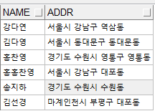
*like
-문자열데이터 중 일부분의 데이터로 검색할 때 사용.
- %, _ 특수문자와 함께 사용.
문법)
- 같은 문자열만을 조회 ( =과 같다)
컬럼명 like ‘값’
-% : 글자수에 상관 없는 모든 문자열을 비교
컬럼명 like ‘값%’ - 값에 해당하는 문자열로 시작하는
컬럼명 like ‘%값’ - 값으로 끝나는
컬럼명 like ‘%값%’ – 값이 포함되어있는 문자열
*zipcode테이블에서 자신이 살고 있는 동의 우편번호,시도,구군,동,번지 조회
서울시%
%대포동
addr ‘%대%’

Slide 6
_ : 한 글자에 해당하는 문자열을 비교
문법)
컬럼명 like ‘_값_’
이름이 4자검색
name like ‘____’
이름이 3자이면서 가운데 글자가 ‘다’ 인 이름 검색
name like ‘_다_’
*CSV Data를 한번에 추가하기
- sqlldr.exe 사용.
- ctl파일과 data파일 필요
실행 : DOS창에서 ) sqlldr userid=scott/tiger control=ctl파일의 위치
csv파일만인식
Data파일의 위치와
Data파일의 데이터가
어떤 컬럼으로 들어갈 것인지
설정하는 파일

Slide 7
숙제
1. 사원 테이블에서 '10‘번 부서가 아니면서 연봉이 1000이상 3000이하의
모든 사원들의 사원번호,사원명, 입사일,부서번호, 연봉을 조회하세요.
2. 사원 테이블에서 보너스를 수령하는 사원들의 사원번호,사원명,
연봉,보너스, 총 수령액, 월급을 조회 하세요.
- 월급은 연봉을 12개월로 나눠 연산합니다. 총수령액은 월급과 보너스를 합산한 금액입니다.
3. 사원 테이블에서 부서번호가 10,30인 사원들의 사원명, 사원번호, 연봉을 조회 하세요.
-단, 출력은 “xxxx번 xxxx사원님 연봉은 xxx$입니다. “
의 형식으로 하고, inline view의 컬럼명은 OutPut 으로 설정할 것.
4. 사원 테이블에서 연봉이 3000 미만인 사원들의 사원번호, 사원명,
입사일, 연봉,직무, 부서번호를 조회 하세요.
단, 연봉의 오름차순으로 정렬할 것, 동일 연봉이 있다면 사원명의 내림차순으로 정렬할 것.
5. 아래의 데이터를 참조하여 test_like2 테이블을 생성하고 레코드를 추가할 것.
컬럼명 : 번호, 이름, 주소, 출신고등하교
1, 기임줌인,서울시 동작구 상도동,정기고
2, 정대만,경기도 부천시 원미구,썸타고
3, 송태섭,서울시 동대문구 동대문2동,정기고
4, 박상준,서울시 동작구 상도동,오지고
5, 이동원,서울시 동작구 동대문4동,지리고
6. test_like2 테이블에서 '서울시'에 거주하며 이름이 3글자인 학생의 번호, 학생명, 주소, 학교정보를 아래와 같은 형식으로 출력하세요.
컬럼명은 대소문자 구분하여 OutPut으로 할것.
출력형식 : 번호 : x, 이름 : xx, 주소 : xx, 학교 : xx
7. 사원테이블에서 사원명이 4글자이거나 연봉이 3000이상인 사원의
사원번호, 사원명, 연봉, 입사일, 부서번호, 직무를 조회 할 것.
8. 사원 테이블에서 사원번호, 사원명, 입사일, 연봉, 내년연봉을 조회 하세요.
내년 연봉은 현재 연봉보다 7% 향상된 금액으로 계산하여 출력할 것.
9. 사원 테이블에서 사원명이 'A'로 시작하면서 연봉이 1600이상인
사원의 사원명,연봉,직무, 매니저번호, 입사일을 조회 할 것.
단, 입사일이 가장 최근인 사원부터 출력할 것.

